Slide 1
География океана
Ст.преподаватель Мухаметов С.С.

Slide 2
Содержание:
Мировой океан и его составные части
Важнейшие характеристики морской воды
Поверхностные и глубинные течения. Глобальный океанский конвейер
Штормовые нагоны
Цунами и волны-убийцы
Разрывные течения и апвеллинги
Океан в ближайшем будущем — угрозы и возможности

Slide 3
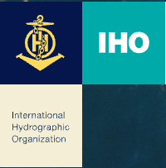
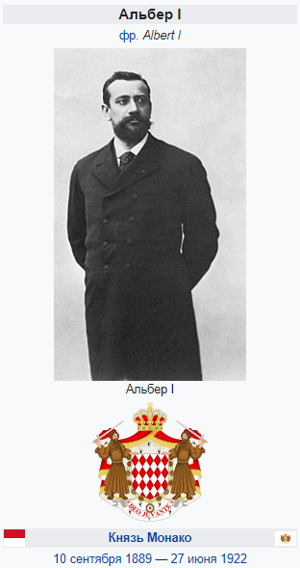
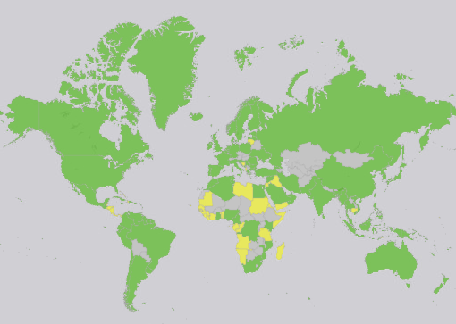
Сколько на Земле океанов?
Международная гидрографическая организация
В настоящее время МГО насчитывает 95 государств-членов. Секретариат МГО находится в княжестве Монако с момента создания организации в 1921 году.

Slide 4
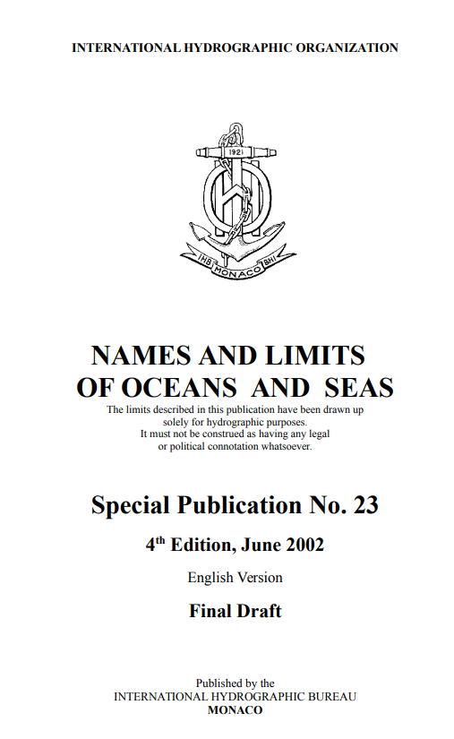
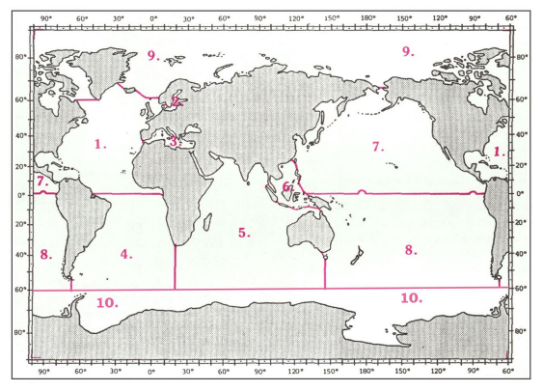
Сколько на Земле океанов?
Во время франко-прусской войны служил во французском флоте, за боевые заслуги награждён орденом Почётного легиона. Позже, увлекшись океанографией, посвятил много сил этой науке, активно участвуя в разнообразных морских экспедициях. Открыл Отмель Принцессы Алисы.
Оставив военную службу после окончания войны, Альбер занялся изучением мирового океана. Он лично принимал участие в 28 экспедициях по Атлантическому океану и Средиземному морю. Им был создан целый ряд приборов, предназначенных для изучения процессов, происходящих в мировом океане. В составе экспедиций князя Альбера работали географы, ботаники, зоологи; результаты экспедиций были обобщены в книге, названной Альбером «Путь мореплавателя».
Ему принадлежит изобретение ряда приборов и методик для исследований океана. Впоследствии принц основал знаменитый Институт океанографии, включающий, помимо прочего, знаменитый океанариум. Иностранный член Парижской академии наук (1909; корреспондент с 1891), иностранный почётный член Петербургской академии наук (1910).

Slide 5
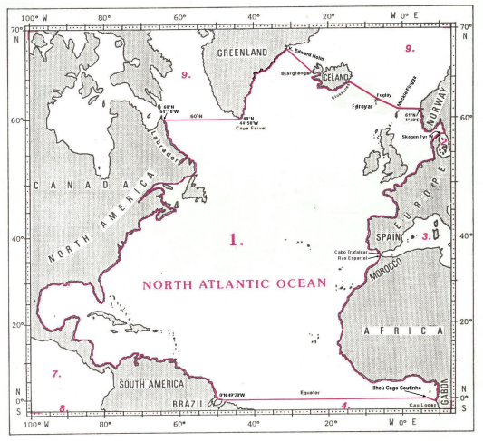
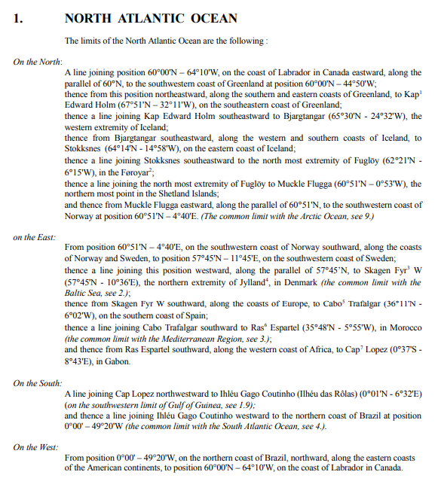
Сколько на Земле океанов?

Slide 6
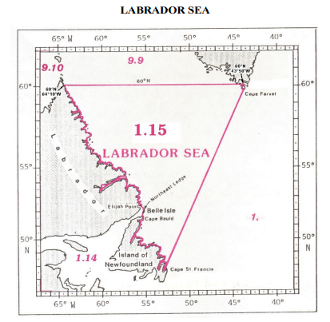
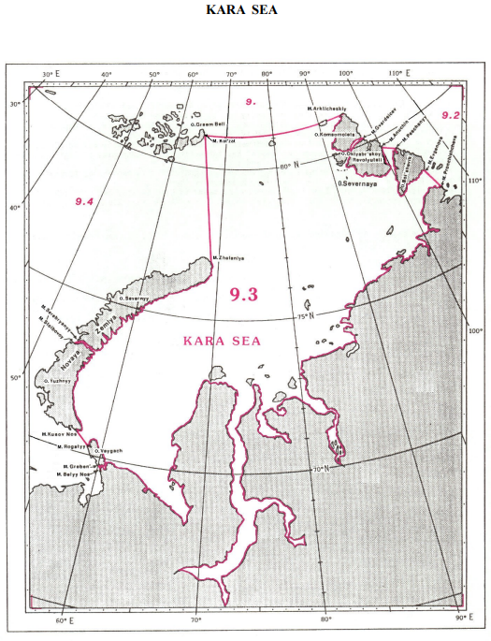
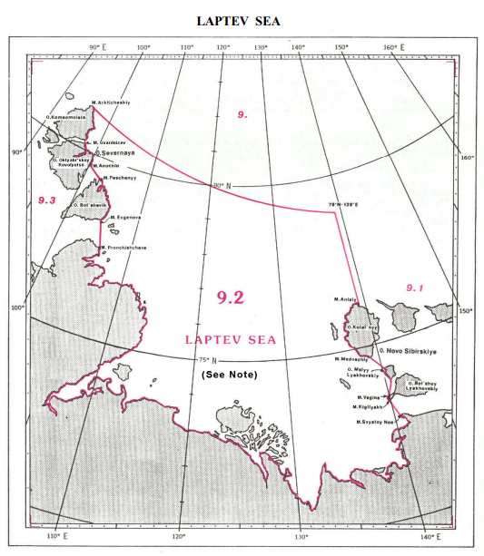
Сколько на Земле океанов?

Slide 7
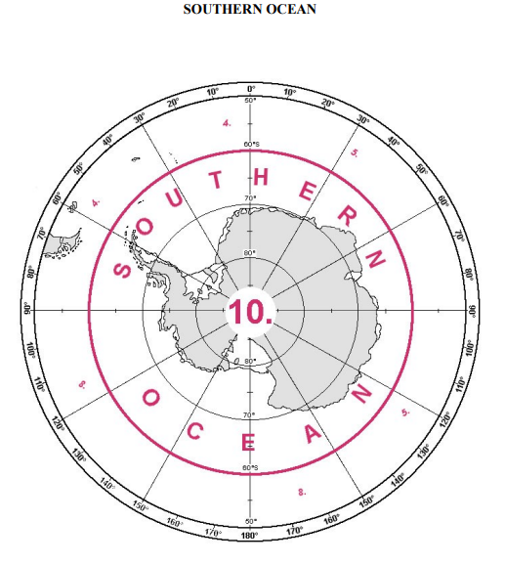
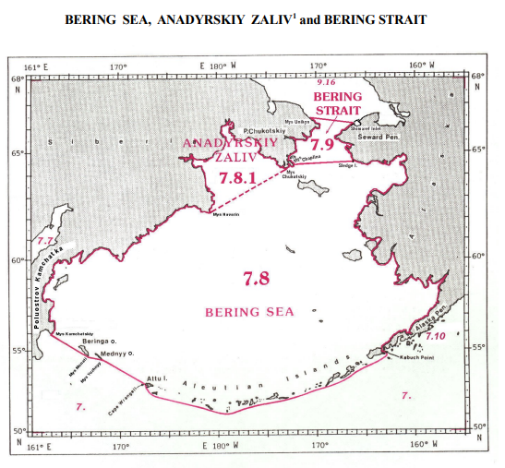
Сколько на Земле океанов?

Slide 8
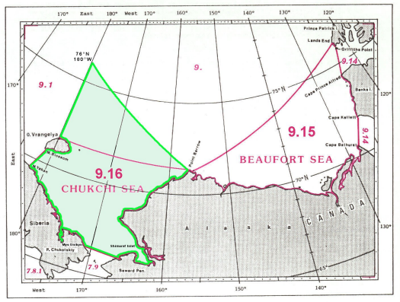
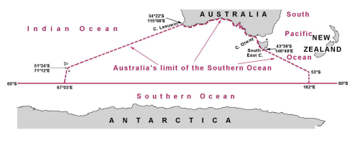
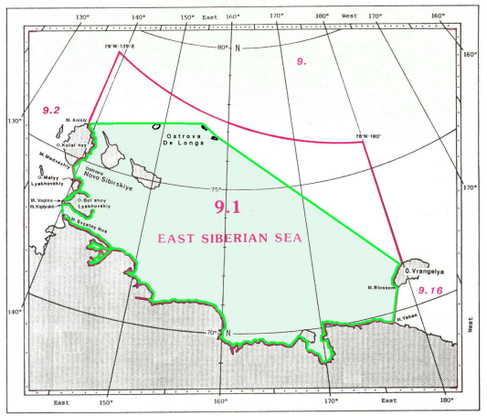
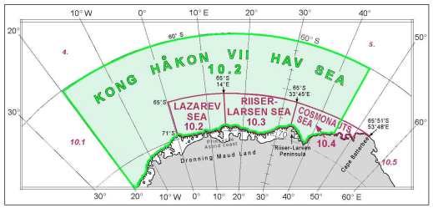
Сколько на Земле океанов?

Slide 9
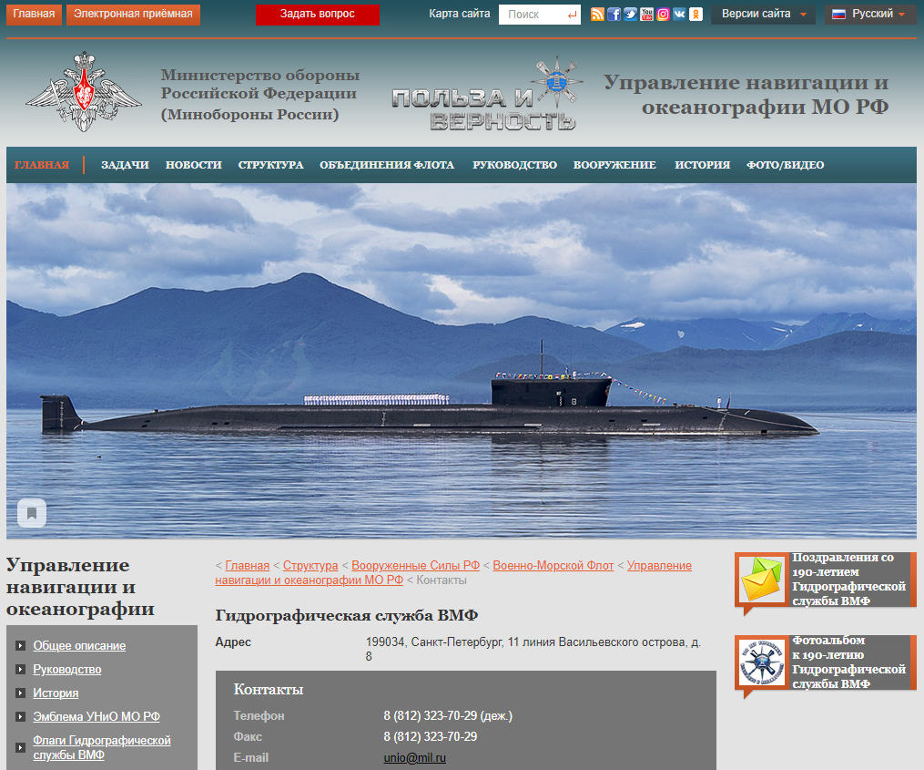
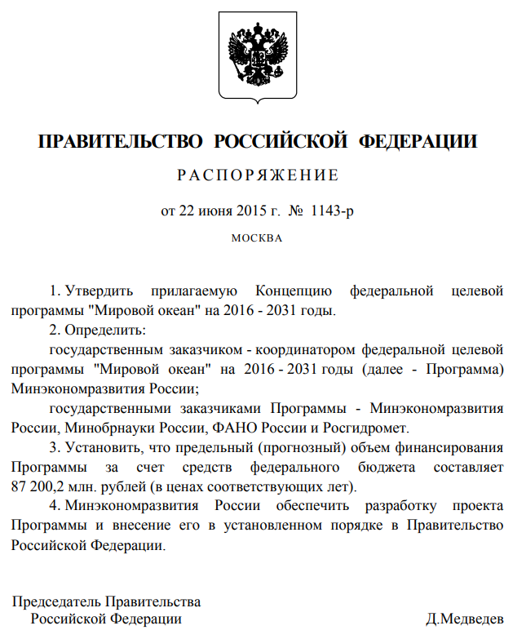
Сколько на Земле океанов?
Распоряжение Правительства Российской Федерации от 30 октября 2010 г. N 1926-р г. Москва
Стратегия развития деятельности РФ в Антарктике
Утверждение Стратегии развития деятельности Российской Федерации в Антарктике на период до 2020 года и на более отдаленную перспективу
Дата подписания: 30.10.2010
Дата публикации: 31.03.2011 00:00

Slide 10
Основные характеристики морской воды
Самое главное свойство морской воды, основное отличие ее от всех остальных природных вод есть соленость, обозначаемая прописной латинской буквой S и характеризующая количество растворенных солей в тысячных долях или промилле (‰).
В строгом определении, под соленостью в океанологии принято понимать выраженную в граммах массу всех твердых веществ, растворенных в 1000 г морской воды, когда все углекислые соли переведены в окислы, бром и йод замещены эквивалентным количеством хлора, а все органические вещества сожжены при 480 ᴼС. Кратко можно сказать, что соленость морской воды есть отношение массы растворенного твердого вещества к массе раствора.
Соленость воды в океанах относительно мало меняется по пространству и во времени. За исключением районов с сильным влиянием пресного речного стока и ледовитых морей, соленость вод открытого океана повсюду находится в пределах от 32,0 до 37,5‰, а в среднем составляет около 34,7‰. Соленость вод во внутренних морях, имеющих затрудненный водообмен с океанами, изменяется в более широких пределах, а именно в диапазоне от 7‰ в Балтийском море до 42‰ в Красном. Солевой состав морских вод в открытом океане практически неизменен независимо от величины солености.

Slide 11
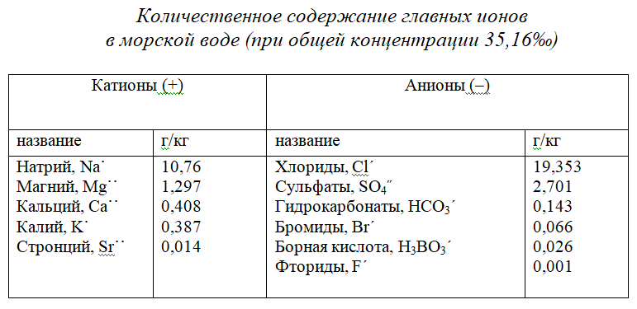
Основные характеристики морской воды
Постоянство солевого состава морской воды, как писал советский гидрохимик О.А. Алёкин, «установлено твердо и может считаться главнейшей закономерностью в химии океана, сформулированной следующим образом: в воде открытого океана независимо от абсолютной концентрации количественные соотношения между концентрациями главных ионов всегда одинаковы».

Slide 12
Определение солености морской воды
S‰ = 0,030 + 1,805Cl‰ (1899 г.) формула М.Кнудсена,
Справедлива для диапазона 2,7 – 40,2 ‰
Для определения хлорности был предложен
аргентометрический метод
Cl¯ + AgNO3 ↔ AgCl + NO3¯
S‰ = 1,80655Cl‰ (1963 г.)

Slide 13
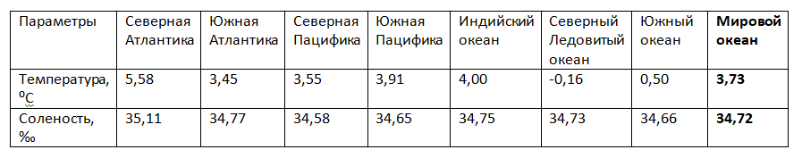
Основные характеристики морской воды
Наряду с соленостью, вторым из главных параметров морской воды является температура, измерение которой производится при любых океанологических исследованиях. Температура есть показатель интенсивности движения молекул вещества, в данном случае молекул воды.
Высокоточные измерения температуры необходимы для расчета потоков тепла в океане, процессов перемешивания морских вод, сезонных изменений теплосодержания деятельного слоя и других важных характеристик морской среды.
Температура в океанологии обычно измеряется по стоградусной шкале Цельсия (^{ᴼ}С)

Slide 14
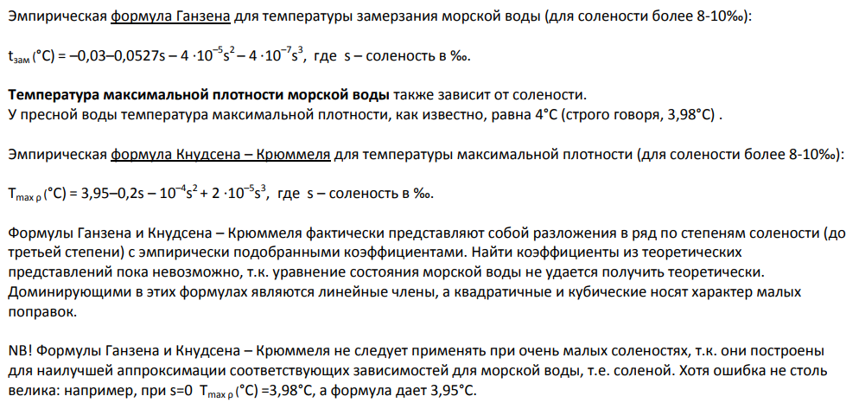
Температура максимальной плотности

Slide 15
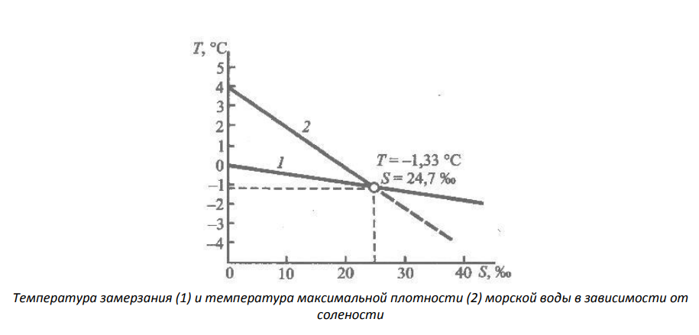
Соленые и солоноватые морские воды
Соленость,‰ | 10 | 20 | 24,7 | 25 | 30 | 35 | 40
Темп.замерз. | -0,53 | -1,07 | -1,33 | -1,35 | -1,63 | -1,91 | -2,20

Slide 16
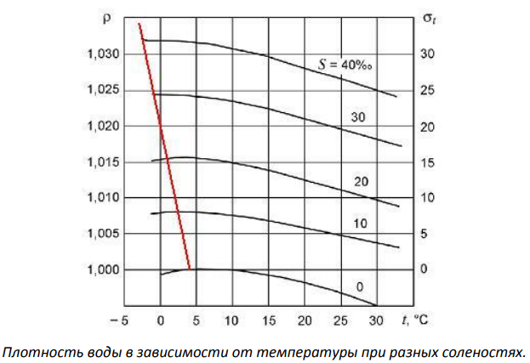
Зависимость плотности морской воды от T и S

Slide 17
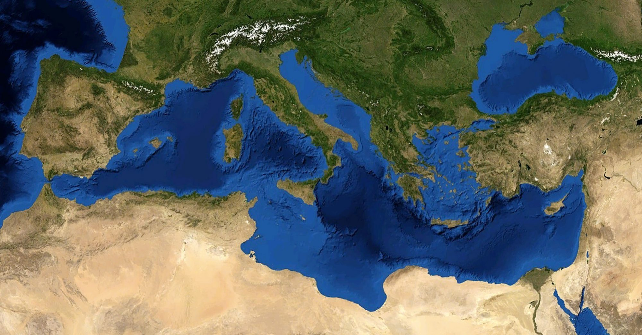
Течения в Босфоре и Гибралтаре

Slide 18
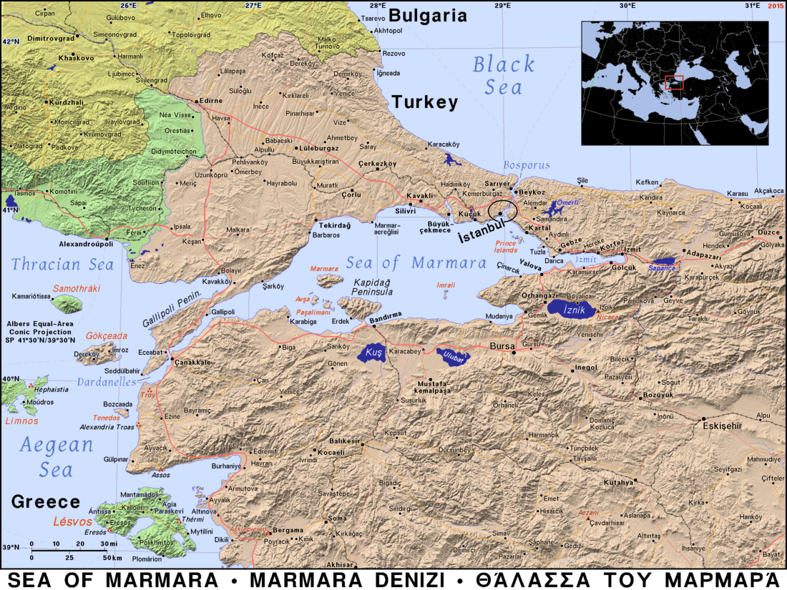
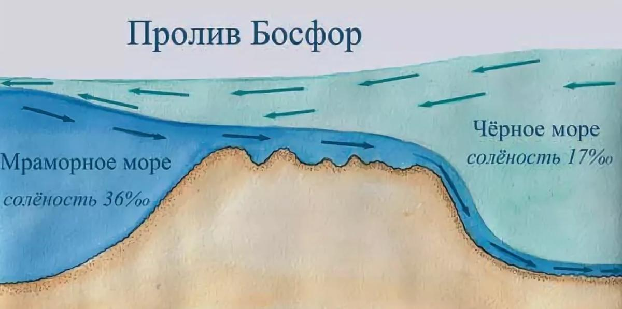
Течение в Босфоре

Slide 19
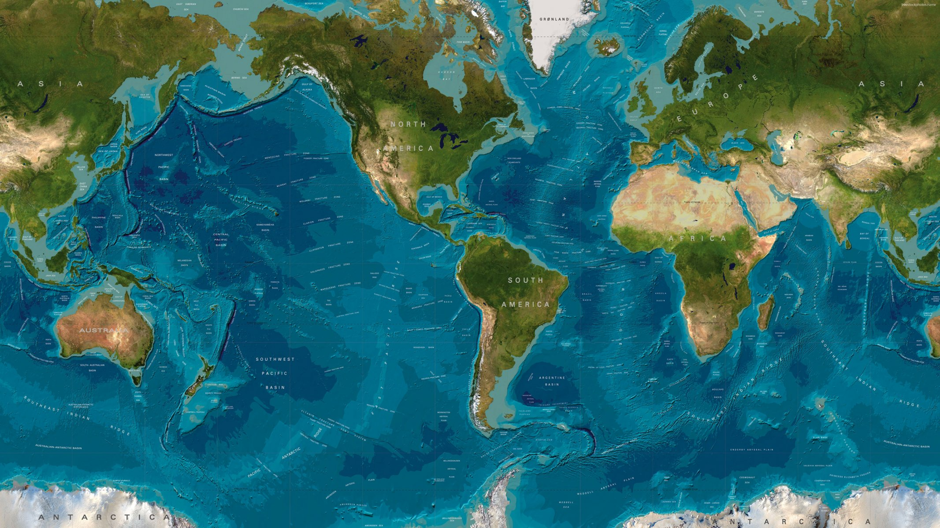

Slide 20
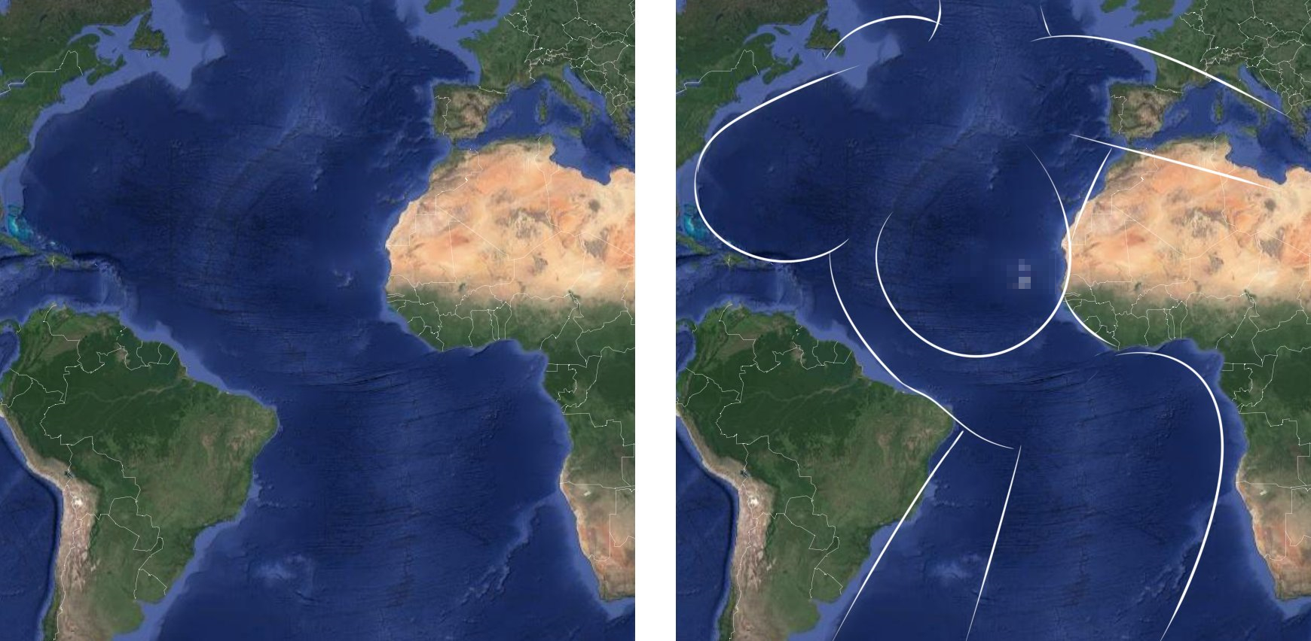
На что похож Атлантический океан?

Slide 21
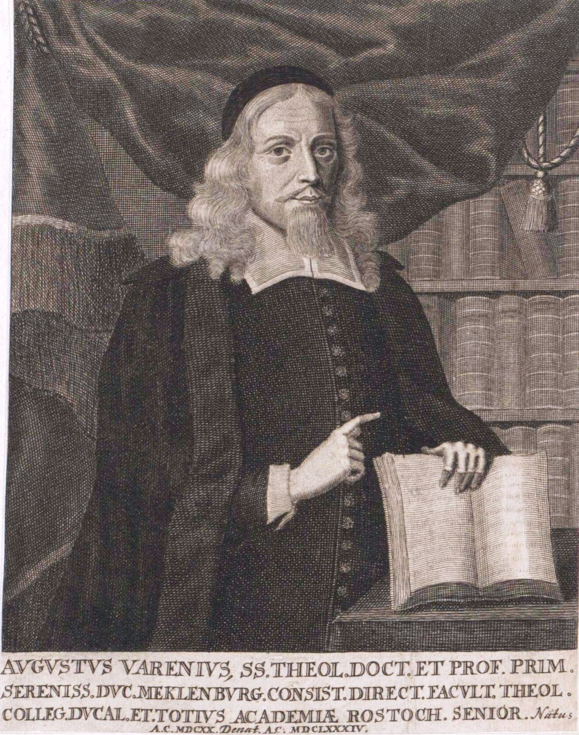


Slide 22


Slide 23
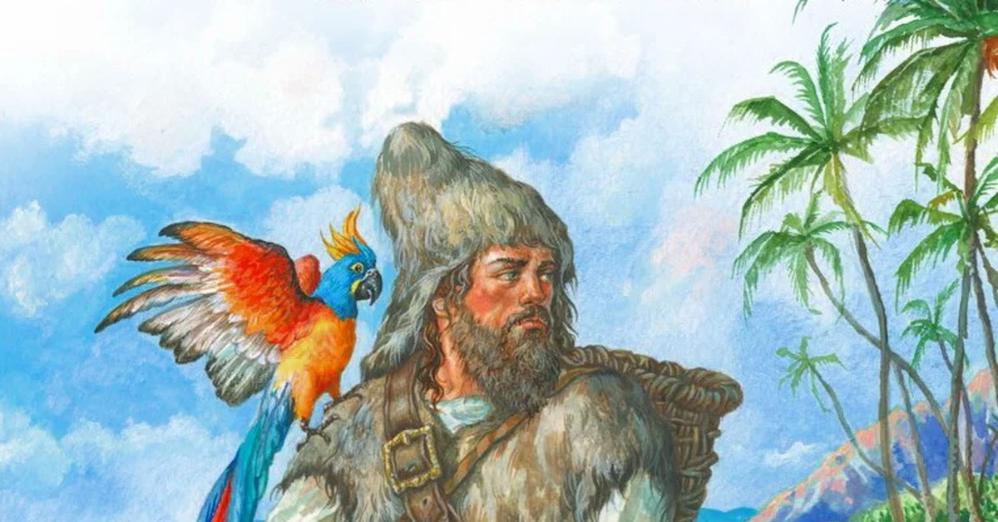
«Жизнь, необыкновенные и удивительные приключения Робинзона Крузо, моряка из Йорка, прожившего 28 лет в полном одиночестве на необитаемом острове у берегов Америки близ устьев реки Ориноко, куда он был выброшен кораблекрушением, во время которого весь экипаж корабля, кроме него, погиб; с изложением его неожиданного освобождения пиратами, написанные им самим».

Slide 24
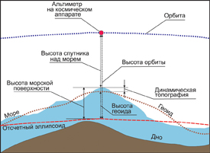
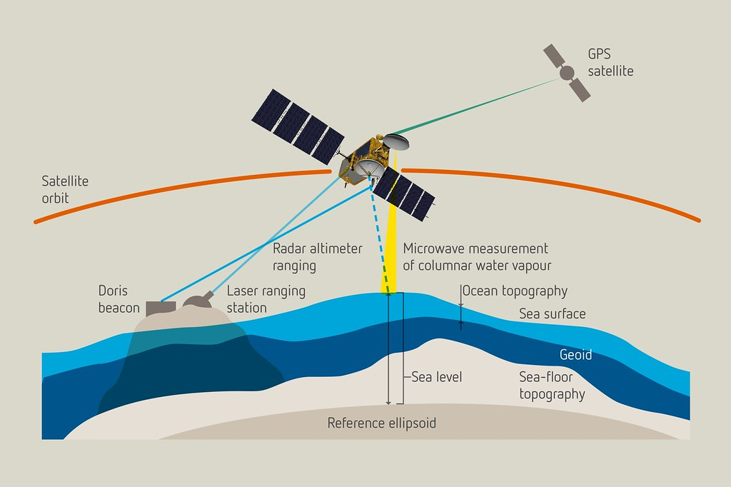
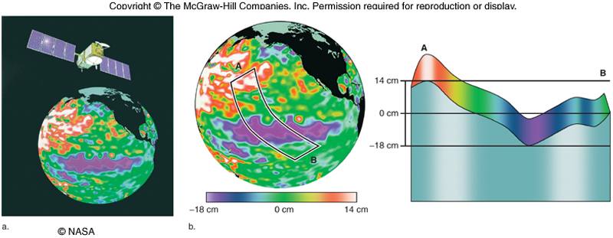
Уровенная поверхность океана
Спутниковая альтиметрия

Slide 25
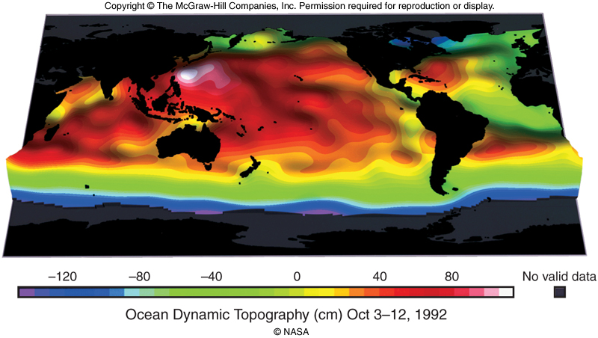
Уровенная поверхность океана

Slide 26
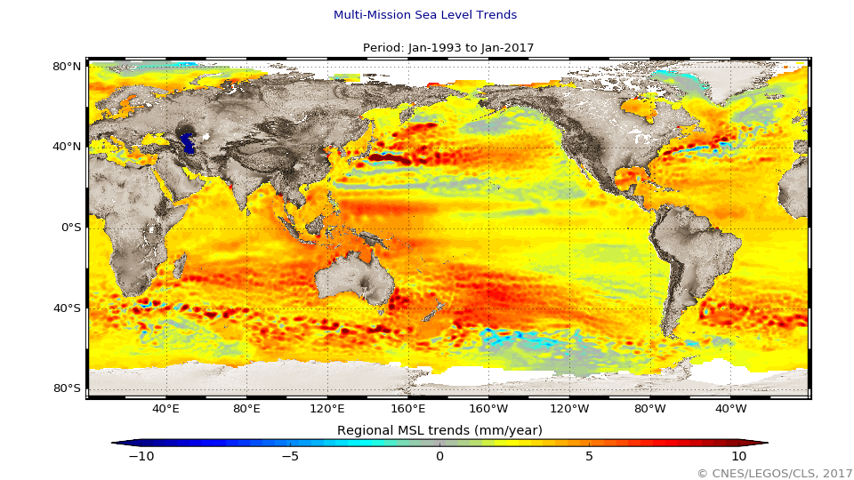
Динамическая топография океана

Slide 27
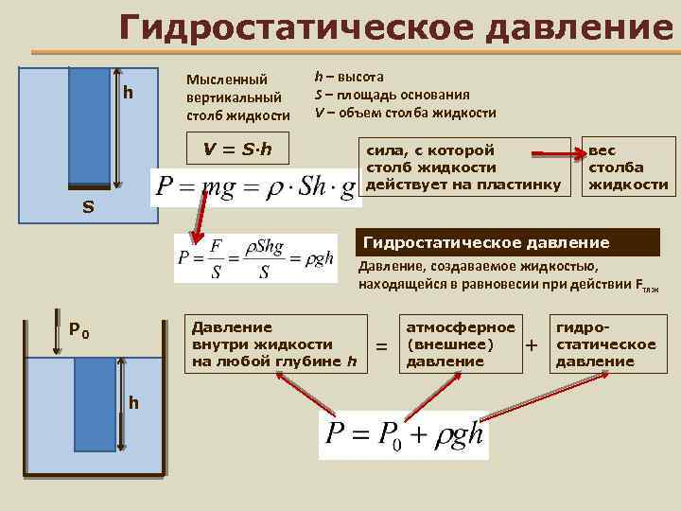

Slide 28
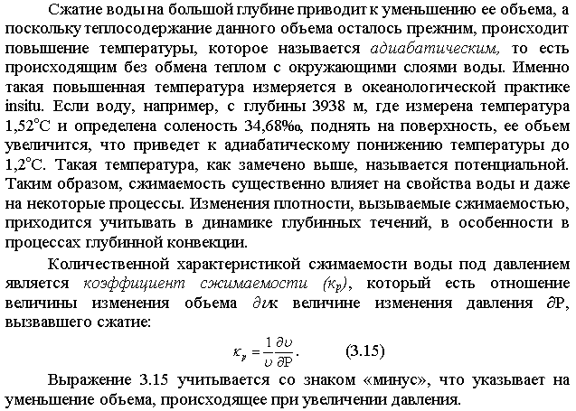
Потенциальная температура

Slide 29
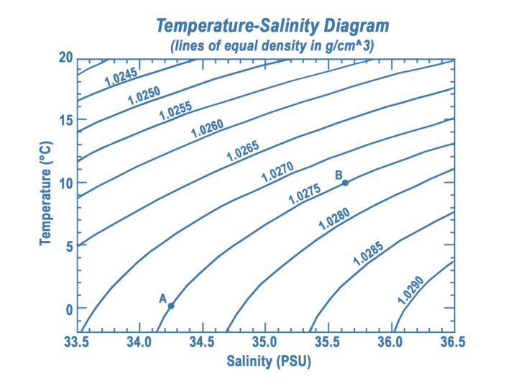

Slide 30
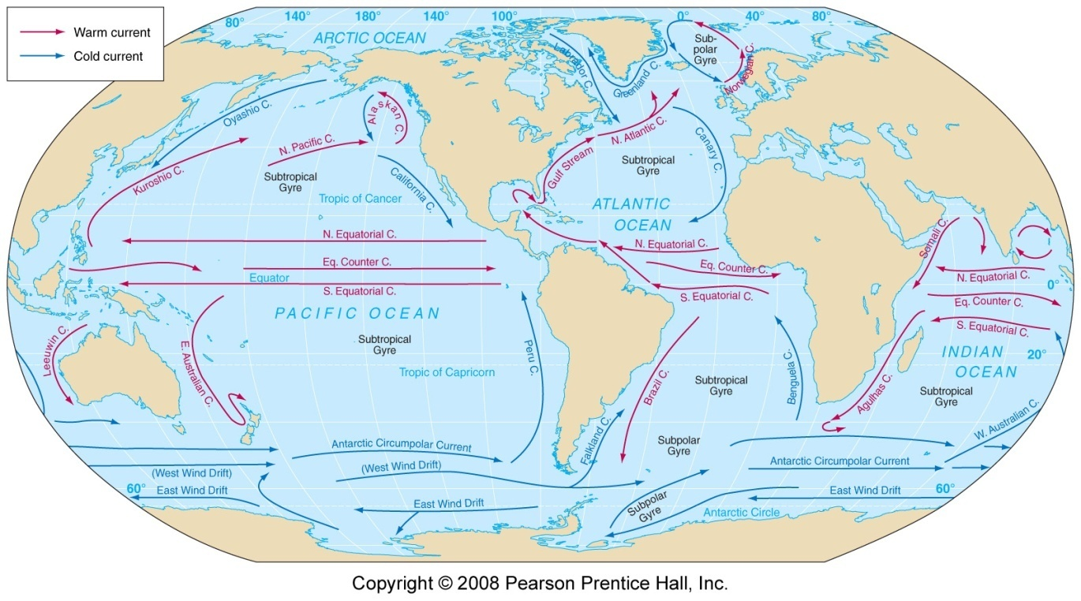
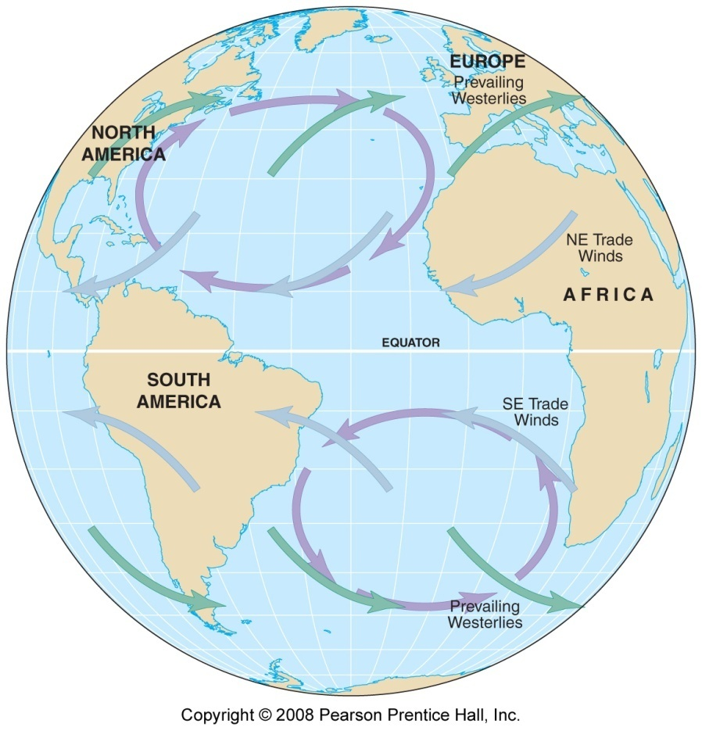
Течения. Главные океанические круговороты

Slide 31
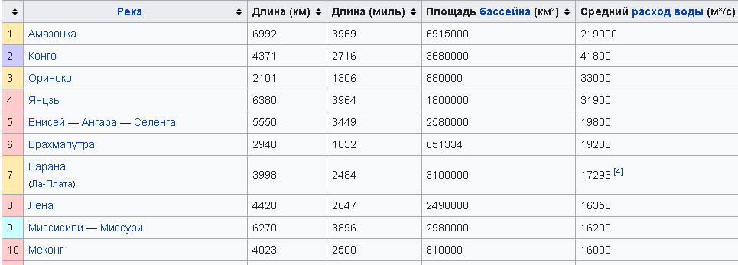
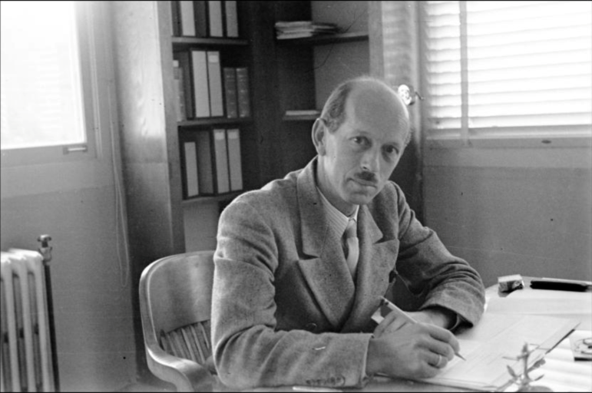
Расход воды в океанских течениях
1 Св = 1 000 000 м3/с
Харальд Ульрик Свердруп (1888-1957)

Slide 32
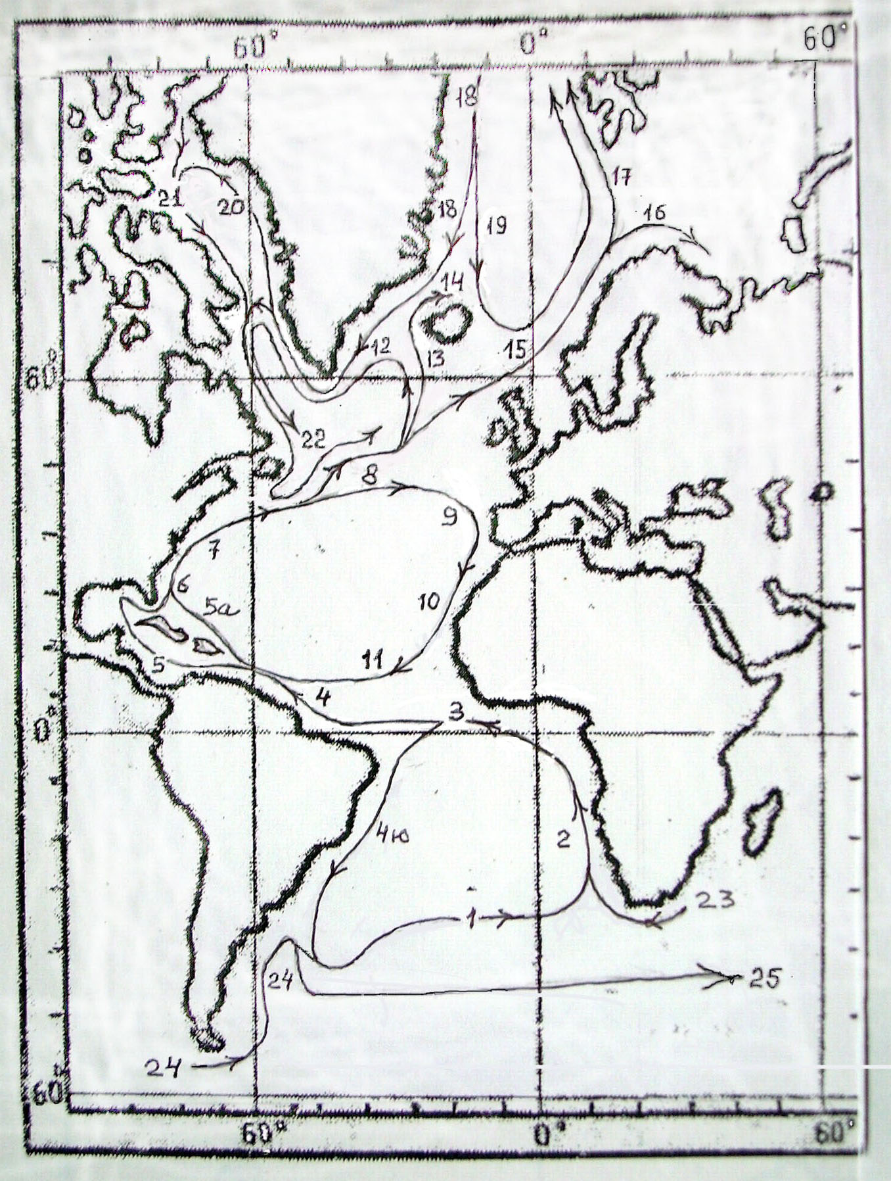
Название № Св Название № Св
Ю-Атлантическое 1 30 3 Ирмингера 13 2
Бенгельское 2 25 4 Сев. ирландское 14 2
Южное пассатное * 3 65 Норвежское* 15 4
1 Бразильское 4ю 20 Нордкапское 16 2
2 Гвианское * 4 40 Шпицбергенское 17 10
Антильское 5а 12 Арктический бассейн
Карибское 5 25 Трансарктическое течение
Флоридское 6 70 Вост.-Гренландское 18 13
Гольфстрим 7 100 Вост.-Ирландское 19 2
С-Атлантическое * 8 25 Зап.-Гренландское 20 4
1. Португальское 9 12 Канадское 21 1
Канарское 10 15 Лабрадорское 22 4
Сев. Пассатное 11 20 Пограничные акватории
2. С-Зап. круговор. 12 2 Агульяс 23
Зап.-Гренландское 20 4 Фолклендское 24
-------------- Циркумполярное 25

Slide 33
Название | № на карте | Расход, млн. м³с⁻¹ (Св)
Зимнее Муссонное | 1
Экваториальное пов. противотечен. | 2
Южное Пассатное | 3 | 80
Мозамбикское | 4 | 60
Восточно-Мадагаскарское | 5
Течение Мыса Игольного | 6 | 70 -135
Южно-Индийское | 7 | 60
Лиуинское | 8 | 5
Восточно-Индостанское | 9
Южно-Яванское | 10
Занзибарское | 11
Сомалийское | 12 | 30-65
Восточно-Аравийское | 13
Летнее Муссонное | 14
Западно-Австралийское | 15 | 10

Slide 34
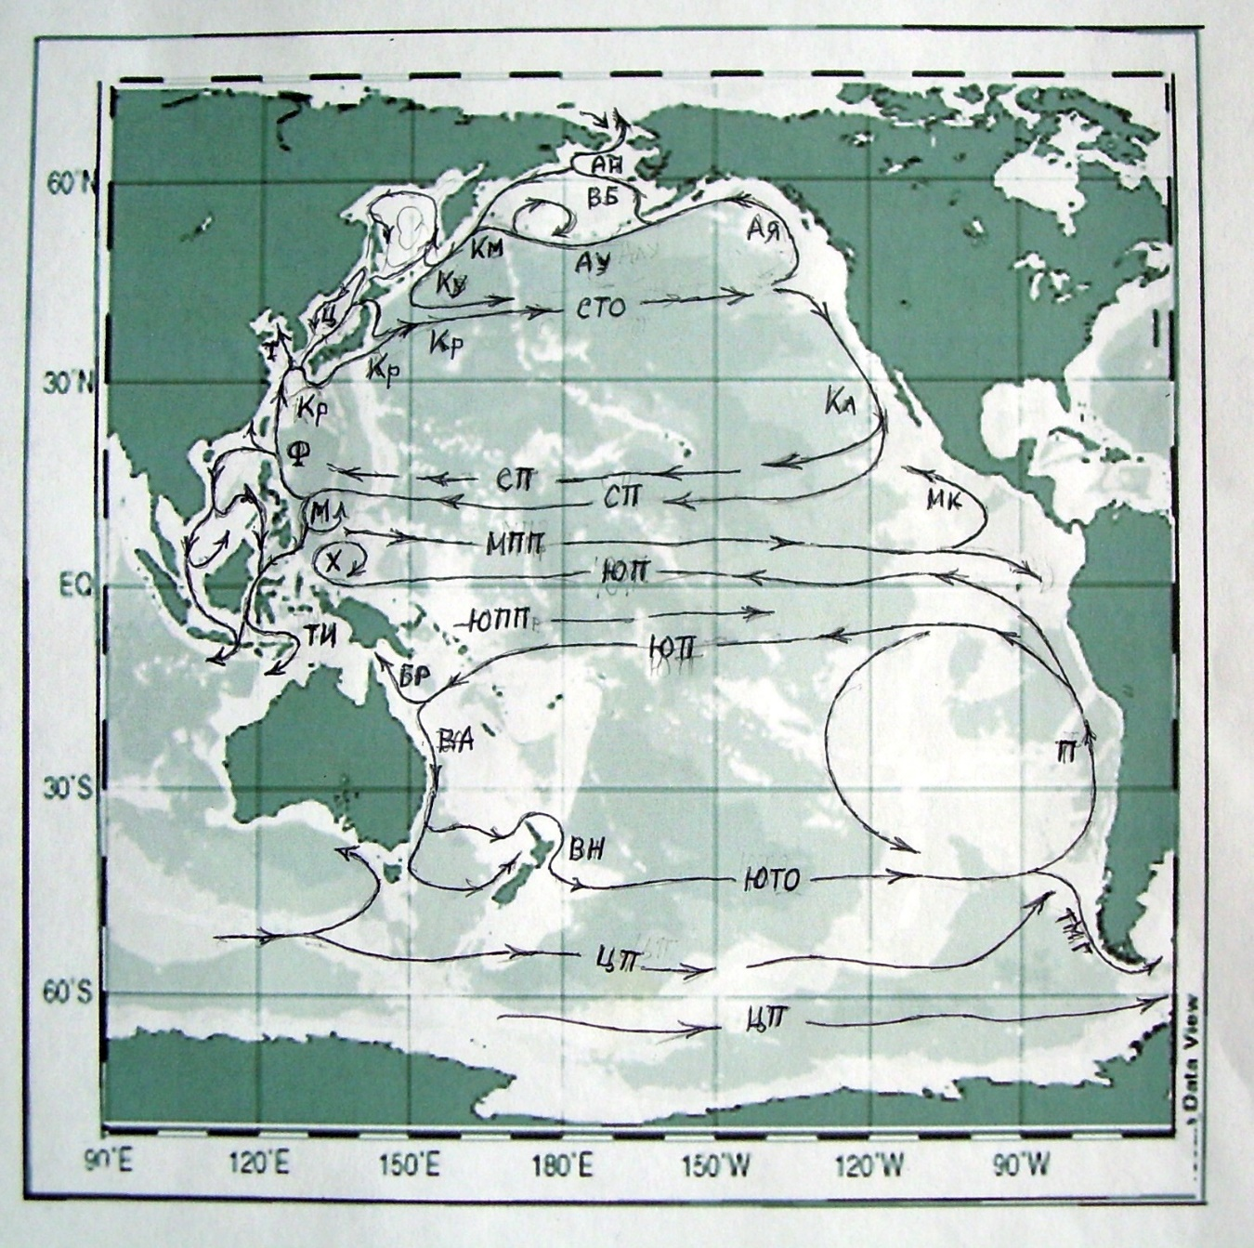
№ | Название | Расход Св | № | Название | Расход Св
1 | Межпассатное (МПП) | 15-20 | 13 | (ВБ) Восточно- Баренцевоморское
2 | Северное Пассатное (СП) | 50 | 14 | Камчатское (Км)
3 | Филиппинское (Ф) | 30 | 15 | Курильское (Ку)
4 | Куросио (Кр) | 60 | 16 | Анадырское (Ан)
5 | Северо- Тихоокеанское (СТО) | 30 | 17 | Южное Пассатное (ЮП) | 30
6 | Калифорнийское (Кл) | 12 | 18 | Восточно- Австралийское (ВА) | 15
7 | Мексиканское (Мк) | 10 | 19 | Восточно- Новозеландское (ВН)
8 | Индонезийское (ТИ) |  | 20 | Циркумполярное (ЦП) | 125
9 | Тайвань (Т) |  | 21 | Южно- Тихоокеанское (ЮТ) | 10-30
10 | Цусимское (Ц) |  | 22 | Перуанское (П) | 10
11 | Аляскинское (Ая) |  | 23 | Течение Мыса Горн (ТМГ)
12 | Алеутское (Ау) |  | 24 25 | Минданао (М) Хальмахера (Х)

Slide 35
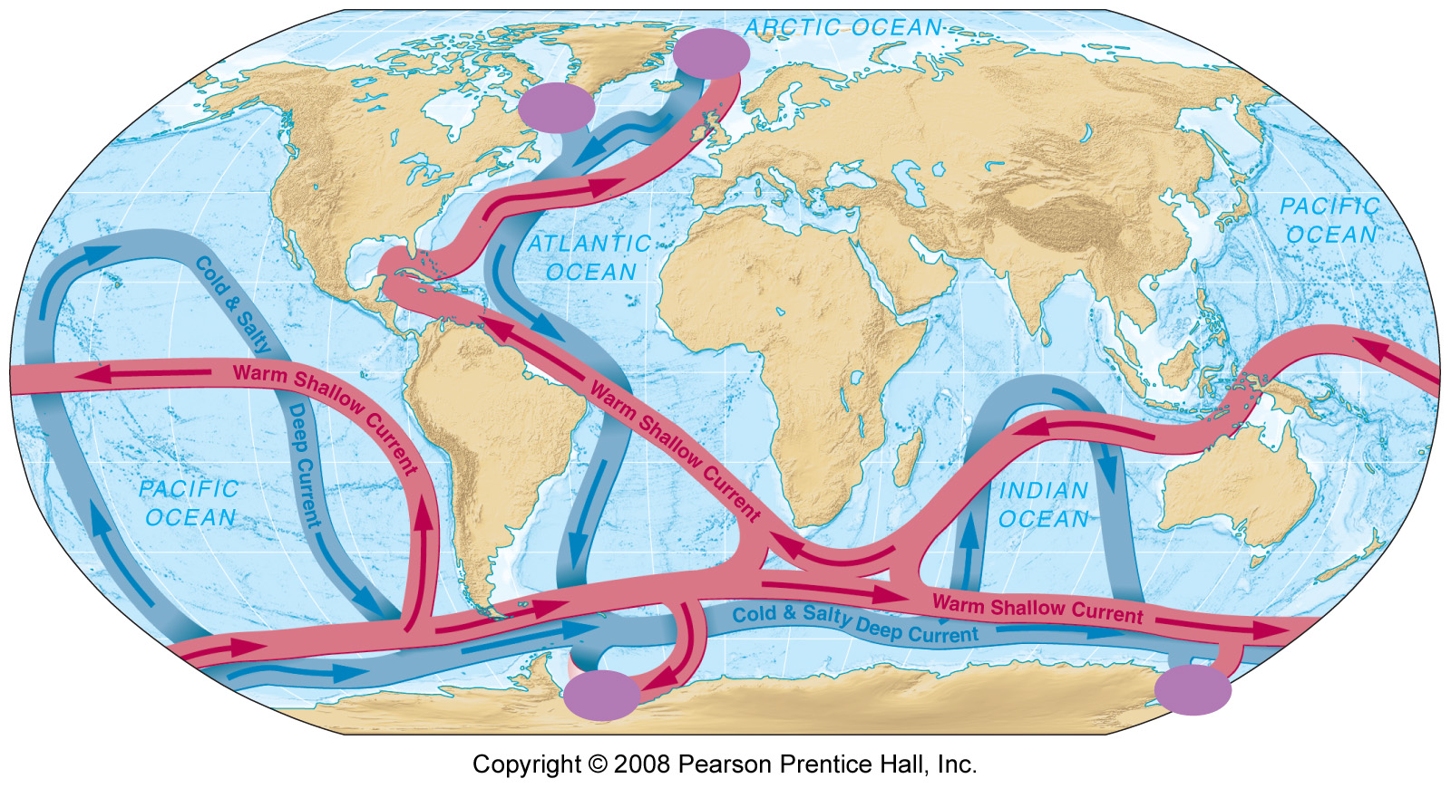
Течения. Глобальный конвейер

Slide 36
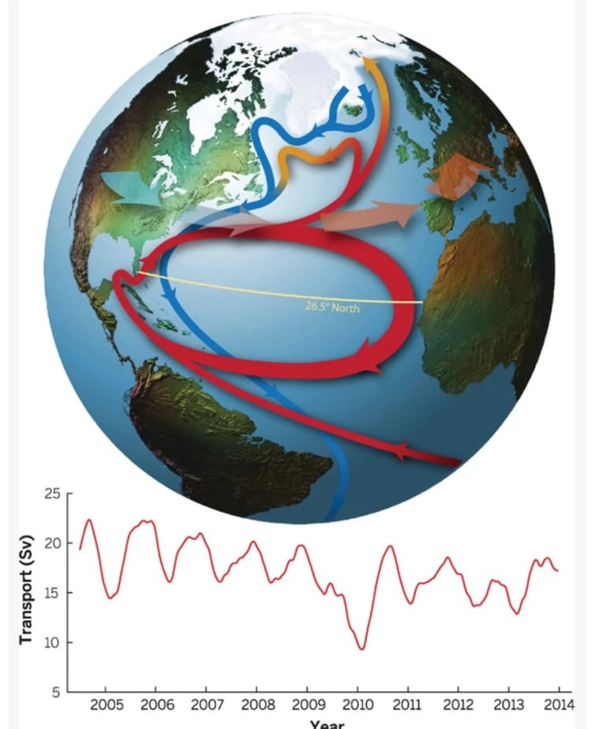
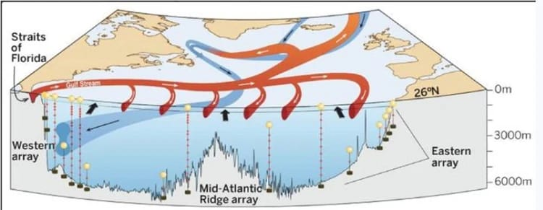
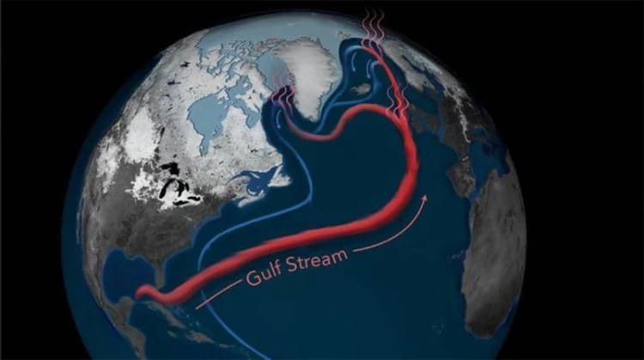
«Остановка» Гольфстрима

Slide 37
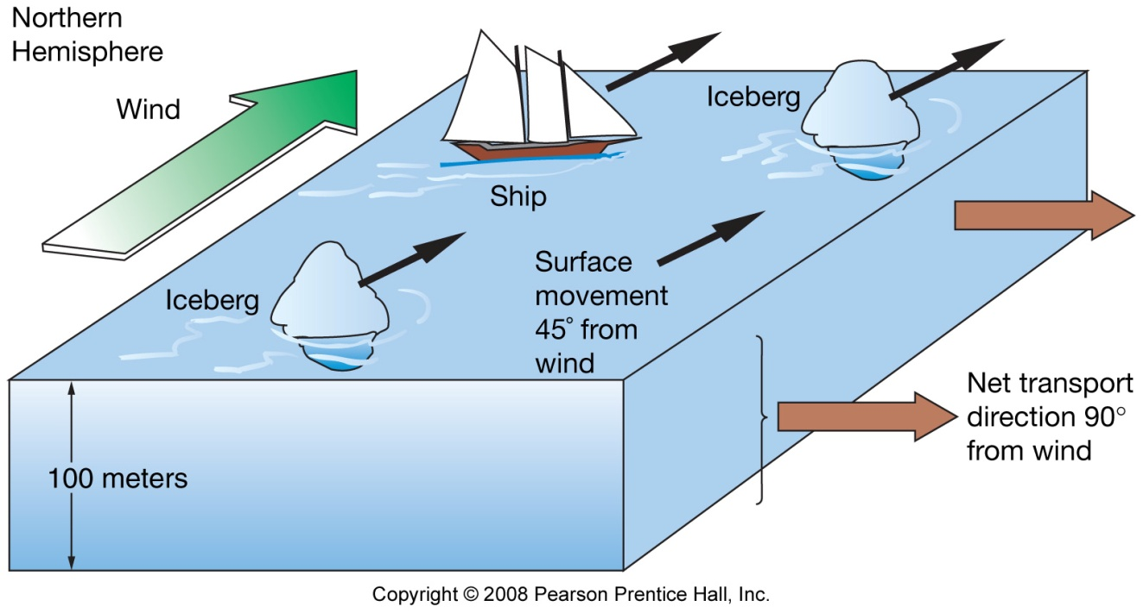
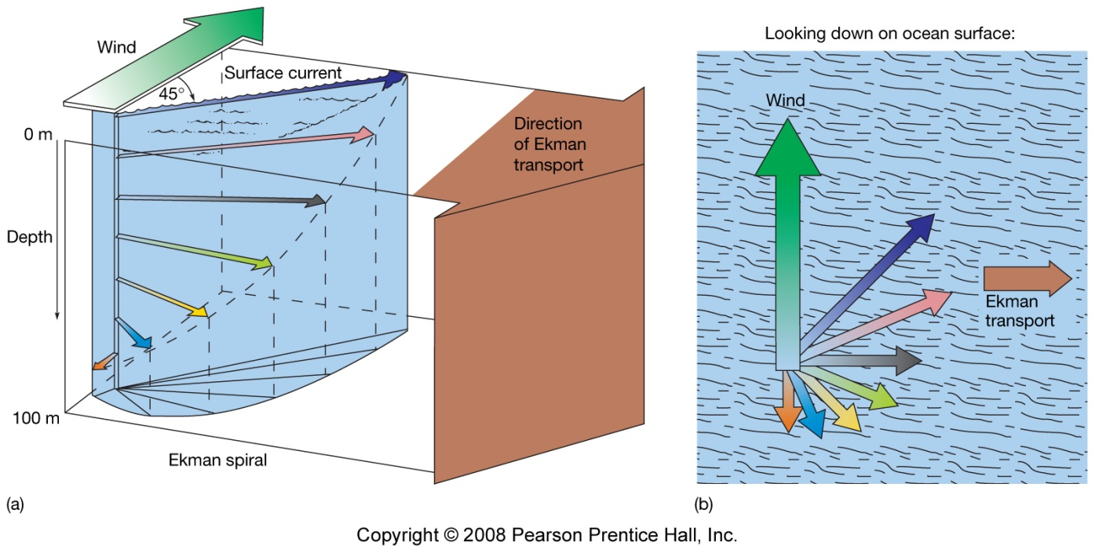
Течения. Теория Экмана
Поворот вправо
в Северном полушарии.
Поверхность 45 градусов,
Полный перенос 90 градусов

Slide 38

Течения. Теория Экмана

Slide 39



Течения. Первая карта Гольфстрима

Slide 40


Течения. Апвеллинги

Slide 41




Классификации и типы волн
Колебания уровня моря
Ветровые волны
Длинные волны
Короткие волны

Slide 42

Классификации и типы волн
По характеру формы движения волны:
поступательные – видимая форма волны перемещается в пространстве
стоячие – видимая форма волны в пространстве не перемещается

Slide 43

Приливы в Мировом океане

Slide 44

Приливы в Мировом океане
Notes:
В Мировом океане преобладают полусуточные приливы с двумя полными и двумя малыми водами в течении суток. Наблюдаются также и суточные приливы: с одной полной и одной малой водой в течении суток. Наиболее ярко приливы выражены в прибрежных районах, где приливные колебания уровня нередко достигают величины 5-6 м. Наибольшая величина приливных колебаний наблюдается в заливе Фанди.

Slide 45

Приливы в Мировом океане

Slide 46

Амплитуды прилива в Мировом океане

Slide 47

Характер прилива

Slide 48

Залив Фанди

Slide 49
Приливы в Мировом океане
Залив Фанди
H=18 м

Slide 50

Залив Фанди
Полная вода
Малая вода
(∼ прошло 6 часов)
H=18 м

Slide 51

Пенжинская губа
H=13 м
Notes:
В Пенжинской губе наблюдаются наибольшие приливы для российского побережья Мирового океана.

Slide 52

Бор, маскáре, порорóка
река Амазонка - высота до 4 метров, скорость до 25 км/ч
река Фучуньцзян (Ханчжоу, Китай) — самый высокий в мире бор, высота до 9 метров, скорость дo 40 км/ч
река Птикодьяк (залив Фанди, Канада) - высота достигала 2 метров, ныне сильно ослаблен дамбой
залив Кука, один из рукавов (Аляска) - высота до 2 метров, скорость 20 км/ч

Slide 53



Приливные течения и водовороты

Slide 54



Приливные течения и водовороты
Сцилла и Харибда
Ширина 3.5 км
Скорость 10 км/ч

Slide 55

Приливы + Штормовые нагоны
Notes:
В Пенжинской губе наблюдаются наибольшие приливы для российского побережья Мирового океана.

Slide 56

Штормовые нагоны
Notes:
В виду последних событий, случившихся 11 марта на Японских островах, сейчас стала очень актуальна тема цунами. Но к катастрофическим последствиям приводят не только волны цунами. Сейчас остановимся на этом подробнее.
Поговорим о различных видах наводнений. Наводнение — это затопление местности в результате подъёма уровня воды в реках, озерах, морях из-за дождей, бурного таяния снегов, ветрового нагона воды на побережье и других причин, которое наносит урон здоровью людей и даже приводит к их гибели, а также причиняет материальный ущерб.
Свое внимание мы направим на наводнения, вызванные деятельностью моря.

Slide 57

Штормовые нагоны
Notes:
На восточном побережье США часто происходят штормовые нагоны, вызванные тропическими циклонами, которые в Северной и Южной Америках именуются ураганами, по имени индейского бога ветра Huracan. На Дальнем Востоке и в Юго-Восточной Азии тропические циклоны называются тайфунами. Принято считать, что шторм переходит в ураган при скорости ветра более 117 км/час согласно Шкале Бофорта.
Вы, наверное, все слышали о наводнениях в г. Санкт-Петербурге. Они происходят при нагоне штормовой волны из Финского залива. В Санкт-Петербурге морские воды сталкиваются с рекой Невой. Нева уже перестает впадать в залив и ее воды растекаются по городу.
Наибольший вред штормовые нагоны приносят низменным прибрежным территориям. В нашей стране это северная часть Каспийского моря, Азовское море.
В Азии особенно страдает Бенгальский залив. В 1970 году нагонная волна высотой 7 м, вышедшая на берег по воздействием тропического циклона, унесла свыше 300 000 жизней.

Slide 58

Штормовые нагоны
Notes:
На восточном побережье США часто происходят штормовые нагоны, вызванные тропическими циклонами, которые в Северной и Южной Америках именуются ураганами, по имени индейского бога ветра Huracan. На Дальнем Востоке и в Юго-Восточной Азии тропические циклоны называются тайфунами. Принято считать, что шторм переходит в ураган при скорости ветра более 117 км/час согласно Шкале Бофорта.
Вы, наверное, все слышали о наводнениях в г. Санкт-Петербурге. Они происходят при нагоне штормовой волны из Финского залива. В Санкт-Петербурге морские воды сталкиваются с рекой Невой. Нева уже перестает впадать в залив и ее воды растекаются по городу.
Наибольший вред штормовые нагоны приносят низменным прибрежным территориям. В нашей стране это северная часть Каспийского моря, Азовское море.
В Азии особенно страдает Бенгальский залив. В 1970 году нагонная волна высотой 7 м, вышедшая на берег по воздействием тропического циклона, унесла свыше 300 000 жизней.

Slide 59


Штормовые нагоны
Мексиканский залив
Восточное побережье США
Северное море
Бенгальский залив
Побережье Австралии
Notes:
На восточном побережье США часто происходят штормовые нагоны, вызванные тропическими циклонами, которые в Северной и Южной Америках именуются ураганами, по имени индейского бога ветра Huracan. На Дальнем Востоке и в Юго-Восточной Азии тропические циклоны называются тайфунами. Принято считать, что шторм переходит в ураган при скорости ветра более 117 км/час согласно Шкале Бофорта.
Вы, наверное, все слышали о наводнениях в г. Санкт-Петербурге. Они происходят при нагоне штормовой волны из Финского залива. В Санкт-Петербурге морские воды сталкиваются с рекой Невой. Нева уже перестает впадать в залив и ее воды растекаются по городу.
Наибольший вред штормовые нагоны приносят низменным прибрежным территориям. В нашей стране это северная часть Каспийского моря, Азовское море.
В Азии особенно страдает Бенгальский залив. В 1970 году нагонная волна высотой 7 м, вышедшая на берег по воздействием тропического циклона, унесла свыше 300 000 жизней.

Slide 60



Штормовые нагоны
Финский залив (СПб)
Северный Каспий
Азовское море
Дальневосточные моря
Арктические моря
Notes:
На восточном побережье США часто происходят штормовые нагоны, вызванные тропическими циклонами, которые в Северной и Южной Америках именуются ураганами, по имени индейского бога ветра Huracan. На Дальнем Востоке и в Юго-Восточной Азии тропические циклоны называются тайфунами. Принято считать, что шторм переходит в ураган при скорости ветра более 117 км/час согласно Шкале Бофорта.
Вы, наверное, все слышали о наводнениях в г. Санкт-Петербурге. Они происходят при нагоне штормовой волны из Финского залива. В Санкт-Петербурге морские воды сталкиваются с рекой Невой. Нева уже перестает впадать в залив и ее воды растекаются по городу.
Наибольший вред штормовые нагоны приносят низменным прибрежным территориям. В нашей стране это северная часть Каспийского моря, Азовское море.
В Азии особенно страдает Бенгальский залив. В 1970 году нагонная волна высотой 7 м, вышедшая на берег по воздействием тропического циклона, унесла свыше 300 000 жизней.

Slide 61



Наводнение 1970 года в Восточном Пакистане
(сейчас Бангладеш), в дельте Ганга, считается одной из величайших катастроф. Точное число жертв установить не удалось — погибло около 500 тыс. человек. Погибло примерно 60% населения, занятого в прибрежной зоне ловом рыбы, и уничтожено 65% рыболовецких судов в прибрежном районе, что существенно сказалось на снабжении белковой пищей всего региона. Это наводнение, без сомнения можно считать наиболее значительной катастрофой XX столетия.

Slide 62

Ураган Катрина (2005)
Наиболее тяжёлый ущерб от урагана «Катрина» был причинён Новому Орлеану в Луизиане, где под водой оказалось около 80 % площади города, а своих домов лишились примерно 700 000 человек. Стихийное бедствие сопровождалось техногенными авариями, разливами нефти, а также ростом преступности и беззакония. От их суммарных последствий погибли 1836 жителей, а экономические потери достигли $125 млрд (оценка на 2007 год).

Slide 63


Наводнение, вызванное ураганом Катрина

Slide 64

Цунами
Notes:
Цунами (яп. 津波, где 津 — «порт, залив», 波 — «волна») — это длинные волны, порождаемые мощным воздействием на всю толщу воды в океане или другом водоёме. В основном эти волны формируются в результате сильных неглубоких землетрясений. Также цунами могут возникать из-за оползней, обвалов, вулканических извержений.

Slide 65
Цунами в Мировом океане
СЕЙСМИЧЕСКИЕ
ВУЛКАНИЧЕСКИЕ
82%
5%
МЕТЕОРОЛОГИЧЕСКИЕ
ОПОЛЗНЕВЫЕ
6%
3%
РАЗЛИЧНЫЕ МЕХАНИЗМЫ ВОЗБУЖДЕНИЯ ВОЛН ЦУНАМИ

Slide 66




Механизмы генерации цунами

Slide 67

Notes:
Цунами (яп. 津波, где 津 — «порт, залив», 波 — «волна») — это длинные волны, порождаемые мощным воздействием на всю толщу воды в океане или другом водоёме. В основном эти волны формируются в результате сильных неглубоких землетрясений. Также цунами могут возникать из-за оползней, обвалов, вулканических извержений.

Slide 68


Цунами в Мировом океане
Карта сейсмичности
Источники цунами

Slide 69
Цунами в Мировом океане
Транс-океанские цунами от сильнейших землетрясений | Цунами с наиболее высоким заплеском | Цунами с наибольшим числом жертв
1960 Chile Mw=9.5 1964 Alaska Mw=9.3 2011Tohoku Mw=9.1 2004 Sumatra Mw=9.0 1700 Cascadia Mw=9 1737 Kamchatka Mw=9+ 1755 Lisbon Mw=9 1788 Aleutian Mw=9 1837 Chile Mw=9 1868 Chile Mw=9 1604 Chile Mw=9 1952 Kamchatka Mw=9 2010 Chile Mw=8.8 1957 Aleutians Mw=8.6 1946 Aleutians Mw=8.6 | 525m 1958 Lituya Bay 235m 1963 Vayont Dam 190m 2015 Taan Fiord 150m 1936 Lituya Bay 120m 1854 Lituya Bay 90m 2017 Greenland 90m 2019 Bureya 88m 1788 Aleutians 85m 1771 Ishigaki Is. 80m 1674 Indonesia 70m 1936 Norway 68m 1964 Alaska 63m 1737 Kamchatka 62m 1934 Norway 60m 2007 Chile | 226,898 2004 Sumatra 36,417 1883 Krakatau 30,000 1755 Lisbon 30,000 1707 Nankaido 27,122 1896 Sanriku 26,000 1498 Enshunada 19,057 2011 Tohoku 15,000 1741 Osima 13.486 1771 Ishigaky Is. 12,000 1952 Kamchatka 10,000 1765 Guanzhou 5,233 1703 Boso Pen. 5,000 1605 Nankaido 4,376 1976 Philippines 3,000 1854 Nankaido

Slide 70
Цунами в Мировом океане

Slide 71
Цунами 4 ноября 1952 г.
Полностью разрушен
п. Северокурильск
Погибло около 3000 чел.
Высота волны цунами достигала 18-20 м

Slide 72



Индонезия, о. Сулавеси, провинция Палу
Mw = 7.5, цунами 1-2 м, в г. Палу - 11 м
Цунами в Палу, 2018 г.
Notes:
Фантастическое событие, породившее волну цунами рекордной высоты, произошло 9 июля 1958 года в бухте Литуя (Аляска). Бухта имеет Т-образную форму. Длина бухты составляет 11 км, ширина в основной внешней части - до 3 км, максимальная глубина – около 200 м. Внутренняя часть бухты – это часть каньона Ферутер. Здесь бухта похожа на фьорд, и ее отвесные стены вздымаются на высоту от 650 до 1800 м. Во время землетрясения во внутренней части бухты произошел гигантский обвал снежно-ледовой массы вместе с коренными породами объемом около 0,3 км3. Вода, вытесненная обрушившейся массой, выплеснулась на противоположный берег, достигнув высоты 524 метра. Движение воды при этом было столь стремительным, что был выкорчеван весь лес, попавший в зону затопления, и с деревьев были содраны кора и сучья. Помимо этого гигантского всплеска образовалась волна, прошедшая через всю бухту до океана и опустившая ее берега. Волной были застигнуты в бухте три рыболовецких баркаса, один из которых затонул вместе с двумя членами экипажа. Двум остальным экипажам удалось спастись. Рыбаки сообщали о волне высотой 30 м. Следы заплеска и сломанных волной деревьев сохранялись на склоне в течении десятков лет после катастрофы.

Slide 73


Цунами в Палу, 2018 г.
Индонезия, о. Сулавеси, провинция Палу
> 2200 человек погибло
> 6000 строений разрушено
Notes:
Фантастическое событие, породившее волну цунами рекордной высоты, произошло 9 июля 1958 года в бухте Литуя (Аляска). Бухта имеет Т-образную форму. Длина бухты составляет 11 км, ширина в основной внешней части - до 3 км, максимальная глубина – около 200 м. Внутренняя часть бухты – это часть каньона Ферутер. Здесь бухта похожа на фьорд, и ее отвесные стены вздымаются на высоту от 650 до 1800 м. Во время землетрясения во внутренней части бухты произошел гигантский обвал снежно-ледовой массы вместе с коренными породами объемом около 0,3 км3. Вода, вытесненная обрушившейся массой, выплеснулась на противоположный берег, достигнув высоты 524 метра. Движение воды при этом было столь стремительным, что был выкорчеван весь лес, попавший в зону затопления, и с деревьев были содраны кора и сучья. Помимо этого гигантского всплеска образовалась волна, прошедшая через всю бухту до океана и опустившая ее берега. Волной были застигнуты в бухте три рыболовецких баркаса, один из которых затонул вместе с двумя членами экипажа. Двум остальным экипажам удалось спастись. Рыбаки сообщали о волне высотой 30 м. Следы заплеска и сломанных волной деревьев сохранялись на склоне в течении десятков лет после катастрофы.

Slide 74

Залив Литуя (Аляска) высота волны = 524 м! 1958 год
Цунами в заливе Литуя
Notes:
Фантастическое событие, породившее волну цунами рекордной высоты, произошло 9 июля 1958 года в бухте Литуя (Аляска). Бухта имеет Т-образную форму. Длина бухты составляет 11 км, ширина в основной внешней части - до 3 км, максимальная глубина – около 200 м. Внутренняя часть бухты – это часть каньона Ферутер. Здесь бухта похожа на фьорд, и ее отвесные стены вздымаются на высоту от 650 до 1800 м. Во время землетрясения во внутренней части бухты произошел гигантский обвал снежно-ледовой массы вместе с коренными породами объемом около 0,3 км3. Вода, вытесненная обрушившейся массой, выплеснулась на противоположный берег, достигнув высоты 524 метра. Движение воды при этом было столь стремительным, что был выкорчеван весь лес, попавший в зону затопления, и с деревьев были содраны кора и сучья. Помимо этого гигантского всплеска образовалась волна, прошедшая через всю бухту до океана и опустившая ее берега. Волной были застигнуты в бухте три рыболовецких баркаса, один из которых затонул вместе с двумя членами экипажа. Двум остальным экипажам удалось спастись. Рыбаки сообщали о волне высотой 30 м. Следы заплеска и сломанных волной деревьев сохранялись на склоне в течении десятков лет после катастрофы.

Slide 75

Залив Литуя (Аляска) высота волны = 524 м! 1958 год
Notes:
Фантастическое событие, породившее волну цунами рекордной высоты, произошло 9 июля 1958 года в бухте Литуя (Аляска). Бухта имеет Т-образную форму. Длина бухты составляет 11 км, ширина в основной внешней части - до 3 км, максимальная глубина – около 200 м. Внутренняя часть бухты – это часть каньона Ферутер. Здесь бухта похожа на фьорд, и ее отвесные стены вздымаются на высоту от 650 до 1800 м. Во время землетрясения во внутренней части бухты произошел гигантский обвал снежно-ледовой массы вместе с коренными породами объемом около 0,3 км3. Вода, вытесненная обрушившейся массой, выплеснулась на противоположный берег, достигнув высоты 524 метра. Движение воды при этом было столь стремительным, что был выкорчеван весь лес, попавший в зону затопления, и с деревьев были содраны кора и сучья. Помимо этого гигантского всплеска образовалась волна, прошедшая через всю бухту до океана и опустившая ее берега. Волной были застигнуты в бухте три рыболовецких баркаса, один из которых затонул вместе с двумя членами экипажа. Двум остальным экипажам удалось спастись. Рыбаки сообщали о волне высотой 30 м. Следы заплеска и сломанных волной деревьев сохранялись на склоне в течении десятков лет после катастрофы.

Slide 76

Цунами в заливе Литуя

Slide 77

Цунами в заливе Литуя

Slide 78

Палеоцунами – поиск следов древних цунами

Slide 79

Палеоцунами – поиск следов древних цунами

Slide 80


Метеоцунами в Мировом океане
Записи цунами и метеоцунами
Из презентации А.Б. Рабиновича

Slide 81

Метеоцунами в Мировом океане

Slide 82





Метеоцунами в Мировом океане
Вела Лука, о. Корчула, Хорватия 21 июня 1978 г.
Высоты волн – до 6 м, характерный период – 22 мин

Slide 83




Метеоцунами в Мировом океане
25-26.06.2014
27.06.2014
23.06.2014
Ciutadella
25.06.2014

Slide 84

Волны-убийцы
Notes:
Волнами-убийцами считаются волны, высота которых более чем в два раза превышает значимую высоту волн. Значимая высота волн рассчитывается для заданного периода в заданном регионе. Для этого отбирается треть всех зафиксированных волн, имеющих наибольшую высоту, и находится их средняя высота.

Slide 85

Волны-убийцы в Мировом океане
Блуждающая волна
Волна-монстр
Волна-разбойник
Волна-фрик
Волна-злодейка
Дурная шутка
Notes:
Волны-убийцы (Блужда́ющие во́лны, волны-монстры, англ. rogue wave — волна-разбойник, freak-wave — волна-придурок, отморозок; фр. onde scelerate — волна-злодейка, galejade — дурная шутка, розыгрыш) — гигантские одиночные волны высотой 20—30 (а иногда и больше) метров, возникающие в океане и обладающие нехарактерным для морских волн поведением. Настоящие «волны-убийцы», представляющие опасность для судов и морских сооружений, имеют большие абсолютные высоты.

Slide 86


Волны-убийцы в Мировом океане
Notes:
Волнами-убийцами считаются волны, высота которых более чем в два раза превышает значимую высоту волн. Значимая высота волн рассчитывается для заданного периода в заданном регионе. Для этого отбирается треть всех зафиксированных волн, имеющих наибольшую высоту, и находится их средняя высота.

Slide 87
Волны-убийцы в Мировом океане
Notes:
Волнами-убийцами считаются волны, высота которых более чем в два раза превышает значимую высоту волн. Значимая высота волн рассчитывается для заданного периода в заданном регионе. Для этого отбирается треть всех зафиксированных волн, имеющих наибольшую высоту, и находится их средняя высота.

Slide 88

Волны-убийцы в Мировом океане
Notes:
За тысячи лет мореплавания люди научились бороться с опасностями водной стихии. Лоции указывают безопасный путь, синоптики предупреждают о штормах, спутники наблюдают за айсбергами и другими опасными объектами. Однако до сих пор непонятно, как уберечься от тридцатиметровой волны, которая неожиданно возникает без видимых причин. Еще пятнадцать лет назад загадочные волны-убийцы считались выдумкой.

Slide 89


Разрывные течения
Notes:
За тысячи лет мореплавания люди научились бороться с опасностями водной стихии. Лоции указывают безопасный путь, синоптики предупреждают о штормах, спутники наблюдают за айсбергами и другими опасными объектами. Однако до сих пор непонятно, как уберечься от тридцатиметровой волны, которая неожиданно возникает без видимых причин. Еще пятнадцать лет назад загадочные волны-убийцы считались выдумкой.

Slide 90


Рост уровня Мирового океана
На протяжении одного лишь XХ века
глобальный уровень моря повысился на 17 см
Уровень моря ежегодно повышается на 3,2÷3,4 мм

Slide 91

Фукусима-1

Slide 92




Ресурсы Мирового океана

Slide 93
Ресурсы Мирового океана

